Slide 1
Le Dossier Social Etudiant
Demandes de bourse - logement
Janvier 2026

Slide 2

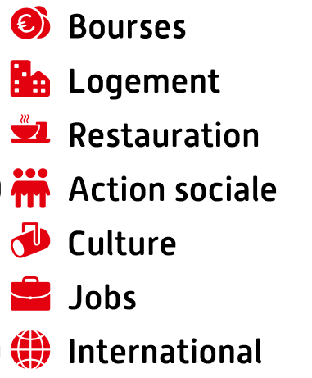
Nos services

Slide 3
Le dossier social étudiant
Le Crous en chiffres
Le Crous d’Orléans-Tours c’est :
35 résidences
6 318 lits
16 restaurants
18 cafétérias
3,30 € pour un repas complet – 1 € pour les boursiers
21 681 étudiants boursiers en 2025

Slide 4
Le dossier social étudiant
Le Pôle Dossier Social Etudiant
L’équipe se trouve :
à Orléans (9 personnes)
à Tours (3 personnes)
Gestion des dossiers de bourses pour 3 ministères : MESRI, Agriculture et Culture et pour la Région Centre-Val de Loire (+ de 34 000 par an).
Gestion des autres aides financières (AMM, AMP).

Slide 5
Le dossier social étudiant
1
Les bourses sur critères sociaux et autres aides financières

Slide 6
Le dossier social étudiant
Les conditions d’obtention de la bourse sur critères sociaux
Conditions d’âge
Être âgé de moins de 28 ans au 1er septembre de l’année universitaire, pour une première demande
Conditions de nationalité
Être de nationalité française
Être réfugié ou bénéficiaire de la protection subsidiaire ou temporaire
Être de nationalité d’un état membre de l’Espace Economique Européen (sous conditions)
Pour les étudiants de nationalité non-européenne, (sous conditions : être domicilié en France depuis au moins 2 ans avec rattachement fiscal en France d’au moins 2 ans et un titre de séjour en règle)
Conditions de ressources
Revenu brut global de la famille.
Conditions d’inscription et de diplôme
Être inscrit en formation initiale
Être inscrit dans une formation habilitée à recevoir des boursiers
Suivre des études à temps plein
Être assidu en cours et présent aux examens

Slide 7

Le dossier social étudiant
Futur étudiant en formation sanitaire et sociale?
Le Crous a repris la gestion des aides financières relatives aux formations sanitaires et sociales de la région Centre-Val de Loire.
Pour demander la bourse et/ou un logement, l’étudiant doit constituer un DSE auprès du Crous.

Slide 8
Le dossier social étudiant
Les droits à bourse
7 droits (années) au maximum :
5 droits au maximum pour le niveau Licence
4 droits au maximum pour le Master
Exemples :
Obtention de la Licence en 3 ans : reste 4 droits pour l’obtention du Master.
Obtention de la Licence en 4 ans : reste 3 droits pour l’obtention du Master.
Obtention de la Licence en 5 ans : reste 2 droits pour l’obtention du Master.
Le 3ème droit est soumis à la validation d’une année d’études ou l’obtention de 60 ECTS
Le 4ème et le 5ème droits sont soumis à la validation de deux années d’études ou l’obtention de 120 ECTS
En cas de progression dans l’année d’inscription, le droit à bourse est attribué.

Slide 9
Le dossier social étudiant
Les échelons de bourse
Les bourses sur critères sociaux comportent 8 échelons de bourse, de 0bis à 7 :
Permettent l’exonération des droits d’inscription et de CVEC.
Sont versées en 10 mensualités de septembre à juin.

Slide 10
Le dossier social étudiant
Les compléments de bourse
Complément au Mérite
Il est payé sur 9 mensualités d’octobre à juin
900 € annuel pour les néo bacheliers boursiers dans l’enseignement supérieur et ayant obtenu la mention TB au baccalauréat.
Pour 3 ans maximum.
Pas de démarche de la part de l’étudiant, le complément mérite est versé automatiquement par le Crous.
Complément grandes vacances
Permet de bénéficier de 2 mensualités supplémentaires (juillet, août) pour :
Etudiants dont les parents résident dans les départements d’outre-mer, ou à l’étranger (hors EEE et hors pays riverains de la Méditerranée).
Etudiants orphelins des deux parents.
+ autres situations prévues par la circulaire.

Slide 11
Le dossier social étudiant
Les autres aides
L’AMP (Aide à la Mobilité Parcoursup) existe depuis la rentrée 2018.
Versement de 500 euros aux étudiants boursiers des lycées s’étant inscrits dans un établissement correspondant à leur vœu Parcoursup hors académie de résidence.
270 étudiants l’ont reçu dans notre académie cette année.
Plus d’informations sur :
https://amp.etudiant.gouv.fr/

Slide 12
Le dossier social étudiant
Les autres aides
L’AMM (Aide à la Mobilité en Master) existe depuis la rentrée 2017.
Versement de 1000 euros aux étudiants boursiers ayant obtenu une Licence dans une région académique et qui s’inscrivent en Master l’année suivante dans une autre région académique.
270 étudiants l’ont reçu dans notre académie cette année.
Plus d’informations sur :
http://www.etudiant.gouv.fr/cid119255/aide-a-la-mobilite-en-master-deposez-vos-demandes.html

Slide 13
Le dossier social étudiant
2
Constituer son dossier social étudiant ou DSE

Slide 14
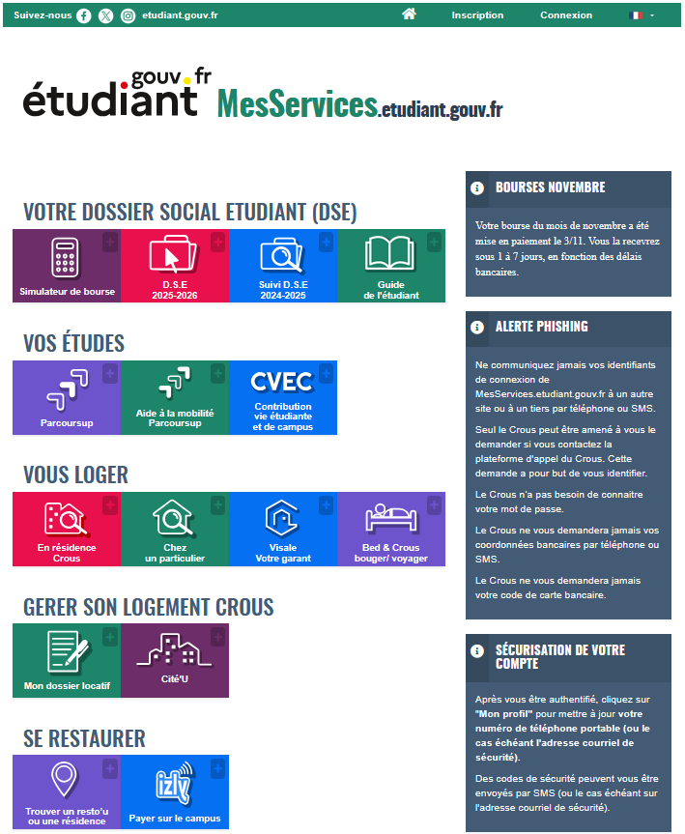
Le dossier social étudiant
Le site
Messervices

Slide 15
Le dossier social étudiant
Constitution du dossier social étudiant
Pourquoi ? Pour faire une demande de bourse et pour pouvoir, ensuite, demander un logement.
1. Quand ?
Au plus tôt à partir du 1er mars, et avant le 15 mai.
Pour les étudiants qui demandent un logement, le DSE doit être créé et retourné au plus tôt afin que le dossier soit instruit avant le tour national d’affectation. Un dossier incomplet fera l’objet de demande de pièces complémentaires, ce qui rallonge d’autant le délai de validation.
Quel est le risque de faire son dossier trop tardivement ? De ne pas avoir un DSE valide au moment du tour logement, et de ne pas obtenir de logement.
NB : Il est conseillé de faire d’abord l’inscription sur le site Parcoursup. En effet, en se connectant à « messervices.etudiant.gouv.fr » avec le courriel indiqué dans Parcoursup, MSE reprendra toutes les données d’état civil. Cela évite donc une double saisie et sécurise le recueil d’informations.
À RETENIR :
DOSSIER HORS DELAI
=
DOSSIER TRAITE APRES LES AUTRES DOSSIERS

Slide 16
Le dossier social étudiant
Constitution du dossier social étudiant
Avant de commencer la saisie, l’élève/étudiant doit préparer :
Ses vœux d’études dans les académies de son choix.
Au total, il peut effectuer 6 vœux dans des académies différentes, modifiables à tout moment sur simple demande.
L’avis d’impôt 2025 (sur les revenus 2024) de la famille
Un RIB au nom de l’étudiant (l’absence de compte courant au nom de l’étudiant n’est pas bloquant pour la saisie ou l’étude du DSE, mais empêchera la mise en paiement au moment de la rentrée).

Slide 17

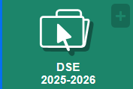
Le dossier social étudiant
Constitution du dossier social étudiant
2. Où ?
Sur
www.messervices.etudiant.gouv.fr
Cliquez sur :

Slide 18
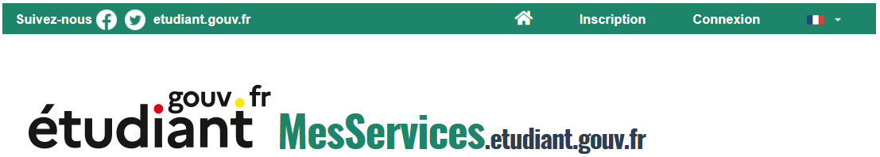
Le dossier social étudiant
Constitution du dossier social étudiant
Arrivée sur la page d’accueil de messervices.etudiant.gouv.fr :
Cliquer alors sur « connexion » :

Slide 19
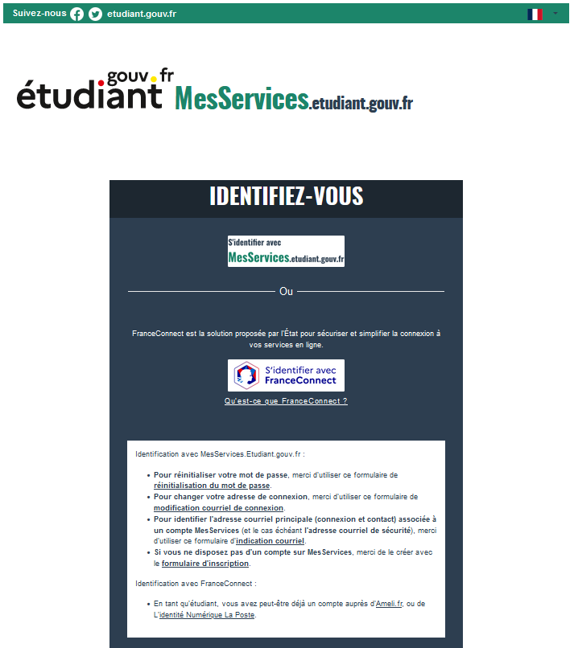
Le dossier social étudiant
Constitution du dossier social étudiant
1ère étape:
Créer son compte Parcoursup en amont :
En effet, l’identifiant est le courriel Parcoursup.
Le mot de passe est défini par l’étudiant lors de l’étape 2.
2ème étape
À la première connexion, l’étudiant doit créer son mot de passe en cliquant sur
« mot de passe oublié ». Il saisit alors le courriel Parcoursup et il reçoit par mail un lien qui lui permet de créer un mot de passe.
Manipulation à reproduire en cas d’oubli du mot de passe.

Slide 20
Le dossier social étudiant
Constitution du dossier social étudiant
DEPUIS 2021:
A l’issue de la saisie du DSE, les étudiants téléversent leurs justificatifs en ligne. Il n’y a plus d’envoi postal.
NB: Les justificatifs demandés à l’issue de la saisie varient en fonction des renseignements fournis par l’étudiant lors de la saisie du DSE en ligne. Il est donc impératif de transmettre des informations correctes à chaque étape de la saisie.

Slide 21
Le dossier social étudiant
3
Quelques rappels

Slide 22
Le dossier social étudiant
Le dossier doit être constitué tous les ans et le plus tôt possible.
Un étudiant non boursier au lycée peut faire une demande de bourse pour l’enseignement supérieur car les critères d’attribution sont différents.
L’orientation de l’élève/étudiant n’est pas définie ?
Ce sont des vœux qui sont émis, et l’attribution conditionnelle reste valable si un étudiant s’inscrit finalement dans une autre filière et un même niveau d’études, tant que la formation est habilitée.
Un dossier peut être révisé jusqu’au 30 avril de l’année N en cas de changement de situation (décès, invalidité, divorce, chômage) sous réserve de production des justificatifs.

Slide 23
Le dossier social étudiant
L’assiduité
Merci de bien vouloir nous transmettre toutes les informations nécessaires en temps voulu afin que les étudiants non assidus ou ayant démissionné ne perçoivent pas indûment une bourse.
Circulaire du 28 mars 2025 applicable pour l’année 2025-2026 :
En application des articles L. 612-1-1 et D. 821-1 du Code de l’éducation et de l’arrêté du 30 juillet 2019 définissant le cadre national de scolarité et d’assiduité des étudiants inscrits dans une formation relevant du ministère chargé de l’enseignement supérieur, l’étudiant bénéficiaire d’une bourse doit être régulièrement inscrit (inscription administrative et pédagogique) et assidu aux cours, travaux pratiques ou dirigés en présentiel ou à distance, réaliser les stages obligatoires intégrés à la formation et se présenter aux examens.
De même, notamment dans le cadre d’un enseignement à distance, l’étudiant doit être régulièrement inscrit et assidu aux activités relevant de sa formation et rendre tous les devoirs prévus.
Les contrôles afférents à l’inscription pédagogique des étudiants, à leur assiduité aux cours et à leur présence aux examens sont conduits, tout au long de l’année, sous la responsabilité des présidents d’université, des directeurs d’école et des chefs d’établissement.
Ils communiquent au Crous territorialement compétent, au plus tard le 1er décembre de l’année universitaire en cours, la liste des étudiants n’ayant pas procédé à leur inscription pédagogique au plus tard le 31 octobre, et, tout au long de l’année, la liste des étudiants répondant à l’une des situations suivantes :
abandon d’études ;
alternance ;
réorientation dans une formation non habilitée à recevoir des boursiers ;
défaut d’assiduité.
Si l’une des situations ci-dessus se produit, le versement de la bourse de l’étudiant est suspendu au moment du fait générateur constaté par l’établissement et transmis au Crous. Tout mois entamé est dû à l’étudiant et la mensualité correspondante lui est versée. Cette suspension est notifiée à l’étudiant.

Slide 24
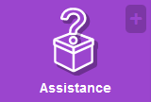
Le dossier social étudiant
Comment nous contacter
Par mail :
L’étudiant se connecte sur le site « MesServices.etudiant.gouv.fr » et complète le formulaire d’assistance disponible en cliquant sur
Le Crous a traité 41 636 mails en 2025
Par téléphone :
Le seul numéro à communiquer aux étudiants et aux parents est le 09 72 59 65 65

